Slide 1
Javalin
Hervé Letourneur & Alban Clevy
08/10/2024
Notes:
Bonjour tout le monde,
Merci de nous accueillir pour ce BBL !
Avant de commencer on va vous poser deux questions.
Qui fait de la programmation ?
En fonction des gens on verra si on change des choses ou pas
Qui fait du Java
petite blague désolée pour ceux qui n’en font pas

Slide 2
Qui sommes-nous ?
Alban CLEVY
Hervé LETOURNEUR
16 années d’expérience professionnelle dans l’informatique (Tech Lead / Architecte / Développeur / Responsable d’équipe / Chef de projet …)
3 ans Société Général en tant que responsable d’équipe
12 ans au sein d’ESN dont 5 ans chez Meritis, consultant / RSI / responsable Practice Techlead
17 années d'expérience profésionnelle dans le developpement (TechLead, Developpeur, Responsable d'équipe)
17 ans au sein d'ESN dont 11 chez Méritis, Consultant/Reponsable Practice Java
Réseaux sociaux :
Notes:
On interagit avec le public : X tu as oublié les réseaux sociaux, le truc ou on a juste un github avec rien et pas de twitter … ah oui il n’y avait rien à mettre

Slide 3
1
Introduction
2
Framework definition
3
Spring
4
Hibernate
5
Lombok
6
Quotidien
7
Conclusion

Slide 4
Record
Spring Boot
JDBI
Hibernate
Framework
Compilation
Lombok
Librairie
Spring Data
Marteau
Javalin
Notes:
Alors voila de quoi on va parler aujourd’hui !
Chercher l’intrus ?
Oui le Marteau et pourtant il a tant à voir avec notre histoire

Slide 5



Savez-vous planter des clous ?
A la mode de Java !
Notes:
Bonjour tout le monde,
Merci de nous accueillir pour ce BBL !
Avant de commencer on va vous poser deux questions.
Qui fait de la programmation ?
En fonction des gens on verra si on change des choses ou pas
Qui fait du Java
petite blague désolée pour ceux qui n’en font pas

Slide 6
C’est quoi un Framework ???
En programmation informatique, un framework est un ensemble cohérent de composants logiciels structurels qui sert à créer les fondations ainsi que les grandes lignes de tout ou partie d'un logiciel, c'est-à-dire une architecture.
Un Framework peut néanmoins être spécialisé dans un langage particulier.
Il impose un cadre de travail, dû à sa construction même, guidant l'architecture logicielle voire conduisant le développeur à respecter certains patrons de conception.
Notes:
Avant tous on va vous donnez notre définition d’un framework
Vous êtes tous d’accord avec ca ?
Allez n’hésitez pas, oui , non (on cherche à générer de l’interaction)
En faite ca vient de Wikipédia, vous êtes libre de la changer

Slide 7
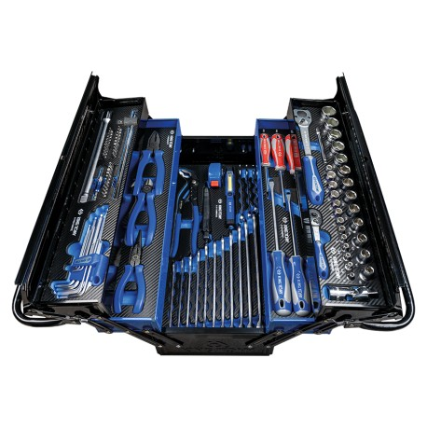
C’est quoi une Lib ???
En informatique, une bibliothèque logicielle est une collection de routines, qui peuvent être déjà compilées et prêtes à être utilisées par des programmes
Notes:
Maintenant on va définir une librairie
Alors selon vous c’est quoi une lib ?
Voici la définition de wikipédia
On vous propose cette image, une boite à outils ou chaque outil va me permettre défectuer une tache, et parfois je les combine tel un clef à cliquet

Slide 8
Besoins
BricoShop
BricoShop est une grande société de Bricolage
Son besoin :
Système de gestion de produit à installer sur des mini ordinateurs faibles en ressources
Notes:
Pour avancer sur le sujet on va se mettre en situation, car les présentations techniques c’est sympa mais vu l’heure vous allez tous faire la sieste
On va se diviser en 2, l’un sera la tech lead et l’autre le dev sénior ou de base.
Et on va faire ça sous forme de pair programming

Slide 9
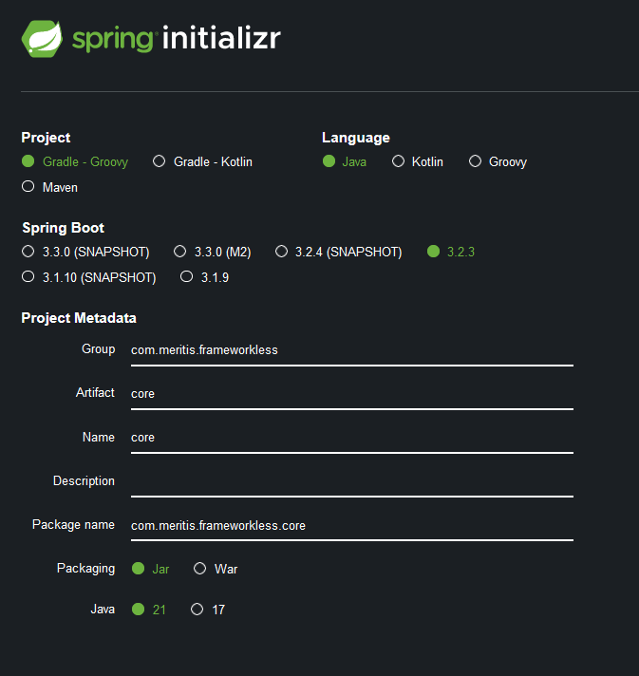
Choix de l’outil
Notes:
developpeur : Comment on la construit cette application ?
TechLead : Ce que je te propose, c’est que l’on fasse ensemble, dans un premier temps ce que je te propose c’est d’utiliser Spring Boot, le standard du marché que l’on retrouvre chez beaucoup de client.
Hervé : Ok c’est parti, je vais sur Spring initializr

Slide 10
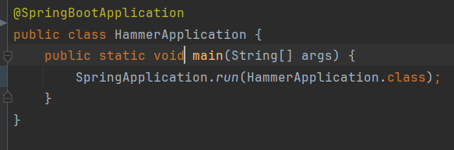
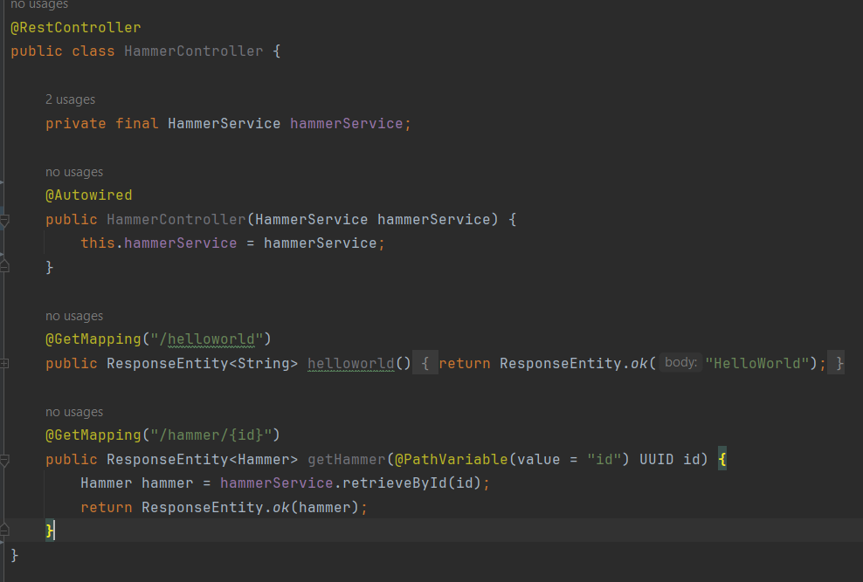
Déjà du code ?
Notes:
1 des deux 2 Voila une idée de code généré,
TechLead ou dev : Vous propose de commencer par le get de données et on va matérialiser comme produit un marteau
On retrouve nos mots clefs classique, Autowired, GetMapping jusque la tout le monde n’est pas perdu

Slide 11

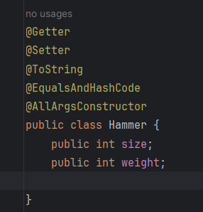
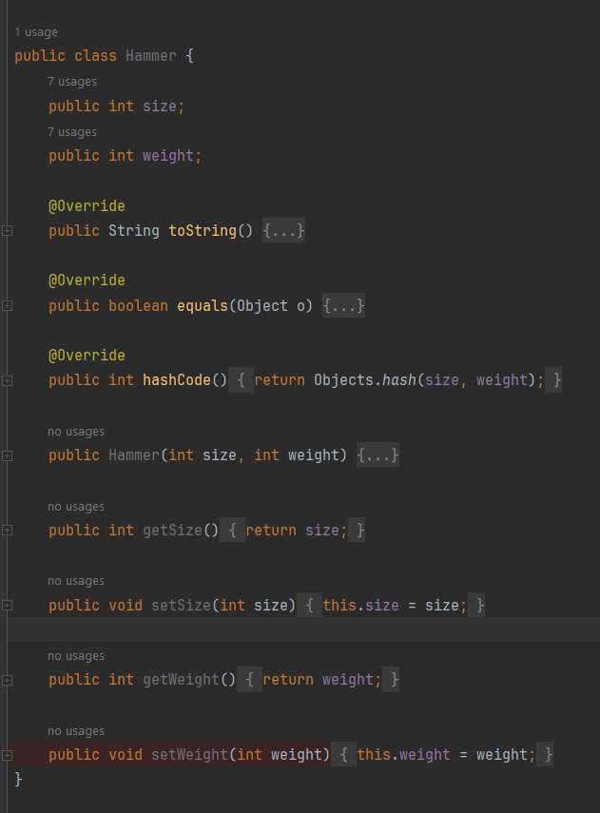

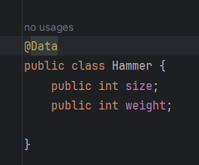
Et si on gagnait du temps et du Code ?
Notes:
Tech Lead : Si on prend notre DTO, on se retrouve avec une armé de Getter et Setter, on peut utiliser, Lombok
Alors oui ce n’est pas un framework et ce n’est pas grave on en est pas loin vu ce que ca fait et puis j’ai envie d’en parler
D’une classe d’environ 20 lignes on passe à 5 lignes,
Dev : et sinon ça marche comment ton truc …
TechLead : tu es sur de vouloir savoir, alors à la compilation on va introspecter la classe à la compilation et ajouter les méthode
Getter / Setter / …..
Dev : Je te fais confiance mais j’ai du installé un plugin sur mon IDE pour que ça ne nuise pas à mon travail

Slide 12
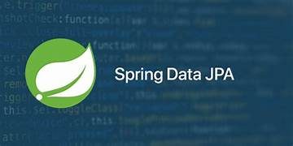
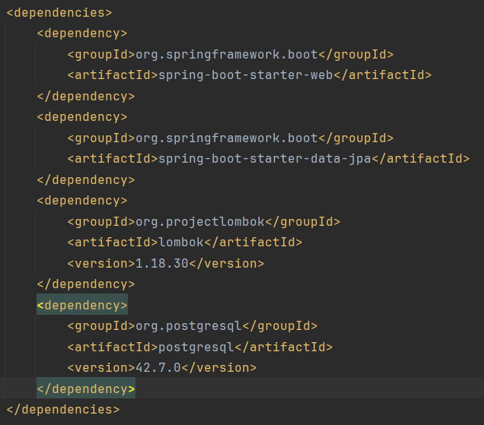
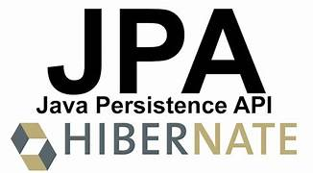
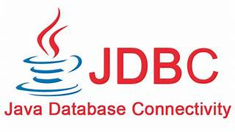
Mais comment communiquer avec la base ?
Notes:
Dev : Au fait, les marteaux sont stockés en base, qu’est ce que l’on utilise ?
Tech Lead : Bah continuons comme tout le monde et exploitons le framework !
Dev : Mais comment tu fais pour ajouter tout ça ?
Tech Lead : Simple on ajoute le starter springboot !!!

Slide 13
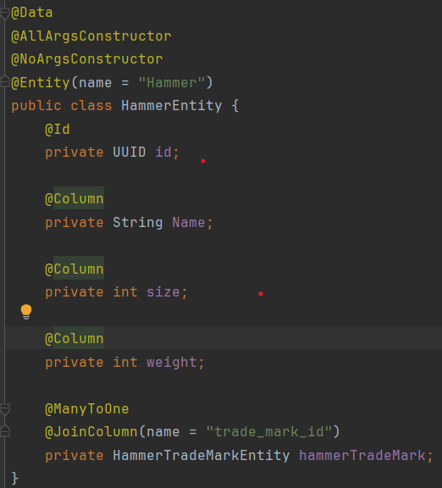
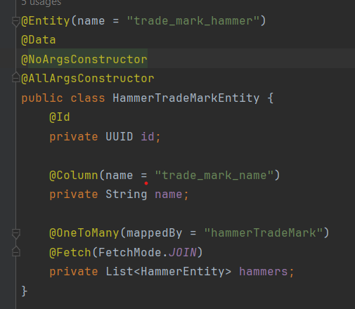
Comment on modélise nos entités ?
Notes:
Dev : Et comment tu fais pour modéliser les entités ?
Tech Lead : Simple avec des annotations ?
Dev : ça commence en faire beaucoup non ?
Tech Lead : Mais non ça simplifie le code, on se concentre sur l’essentiel ! Et puis avec une simple interface, on a plein d’opération d’écriture et de lecture déjà toute faites !

Slide 14
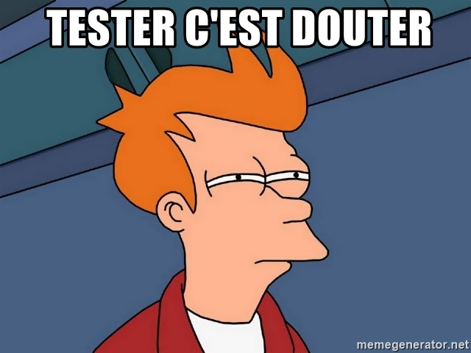
On livre en Production ?

Slide 15


On livre en Production ?
BricoShop
50 marques et 100 marteaux différents par marques au total 5050 entités chargés en mémoire en 60 ms
Notes:
Dev : C’est bon on est capable de trouver un marteau, tous les marteaux d’une marque, et toutes les marques de marteaux avec les types de marteaux associés !
Tech Lead : Tu as testé ?
Dev : Bien sur et voici le tests que j’ai fait !
Tech Lead : Top ! Allez on livre je préviens BricoShop

Slide 16
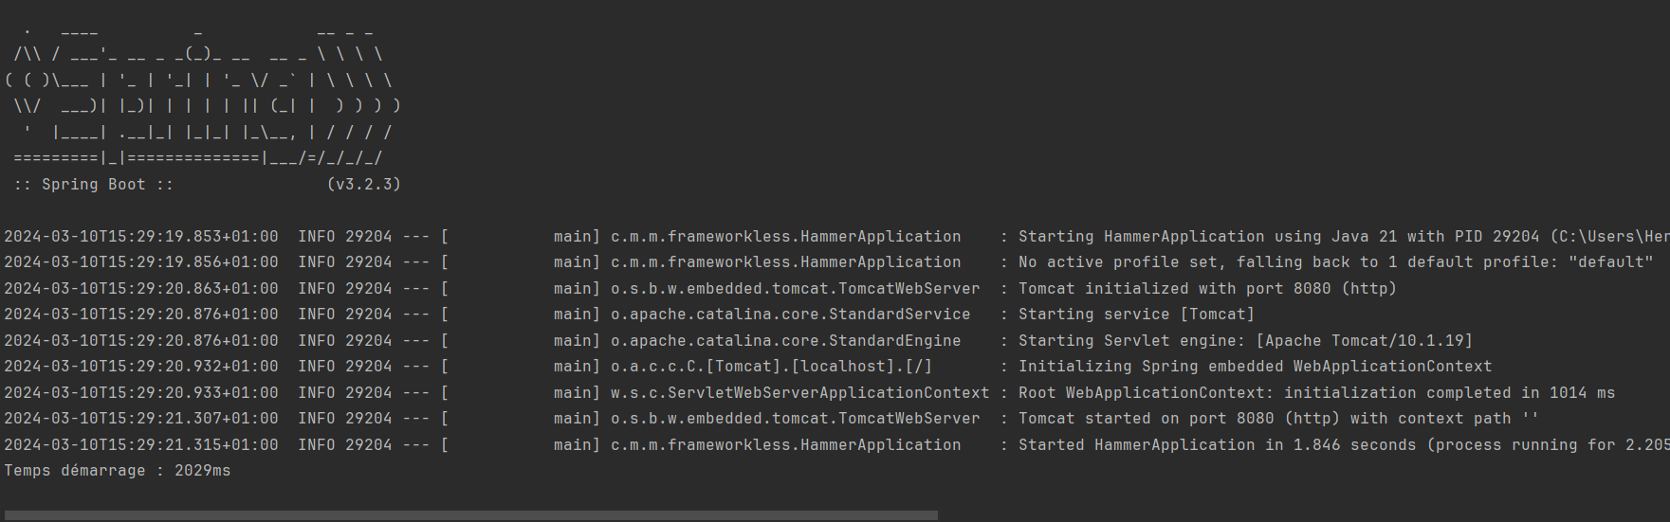

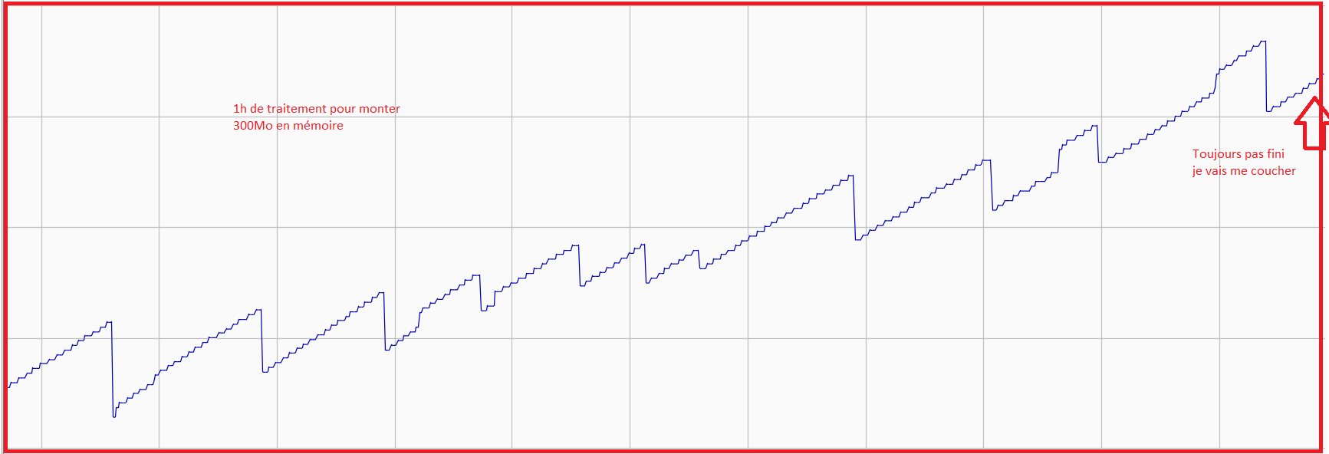

Est-ce que le client est content ?
50 000 marques et 100 marteaux différents par marques au total 5 050 000 entité à charger en mémoire
Notes:
Tech Lead : J’ai une mauvaise nouvelle, BricoShop est furax !
Dev : Ah bon pourquoi ? On a fait vite et nos tests ont montré que ça marchait comme attendu ?
Tech Lead : Alors il avait demandé une application légère pour l’installer sur des postes faibles en ressources et qui peut tenir une certaine charge car ils sont les spécialistes du marteau
Dev : Attends je regarde … Ah ouais on démarre en 4,5 secondes et notre livrable fait déjà 81 Mo. Et puis j’ai analysé le problème de charge, en fait ils ont beaucoup de marteaux … et j’ai regarder la mémoire de la JVM et ça fait pas plaisir
Tech Lead : On est complétement à côté de la plaque en fait

Slide 17
Besoins
BricoShop
BricoShop est une grande société de Bricolage
Son besoin :
Système de gestion de produit à installer sur des mini ordinateurs faibles en ressources
Notes:
Dev : On repart des besoins ?

Slide 18
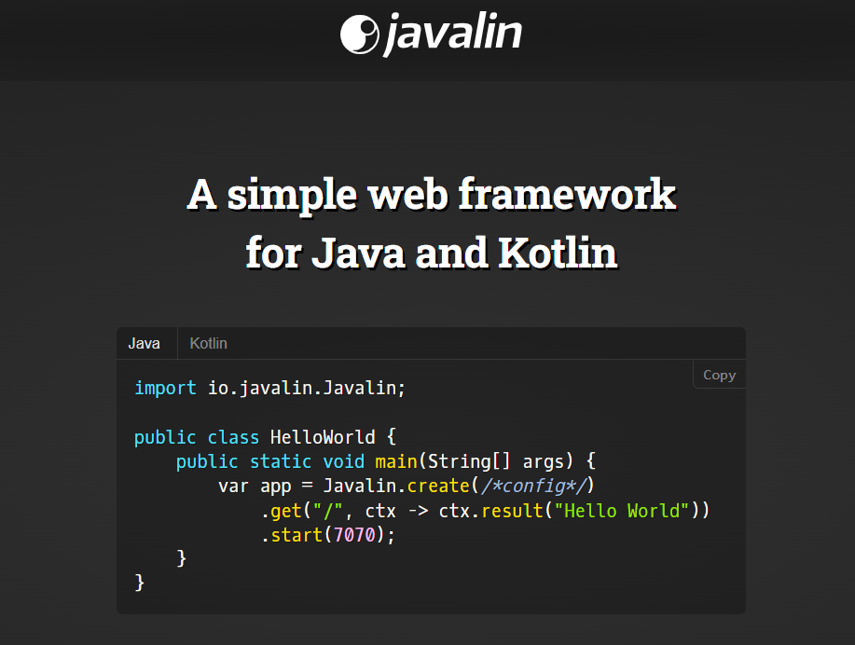
Choix de l’outil
Notes:
Dev : Oui, j’ai une idée on peut tester une libraire plus légère JavaLin
Tech Lead : Ok cool ! Ils ont un intitializer ?
Dev : Ah non, faut que je lise la documentation mais ils ont l’air d’avoir un tutoriel !

Slide 19
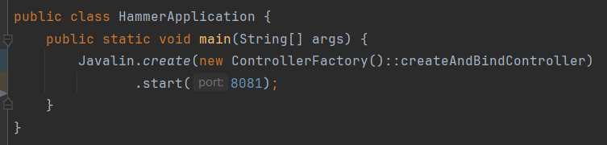
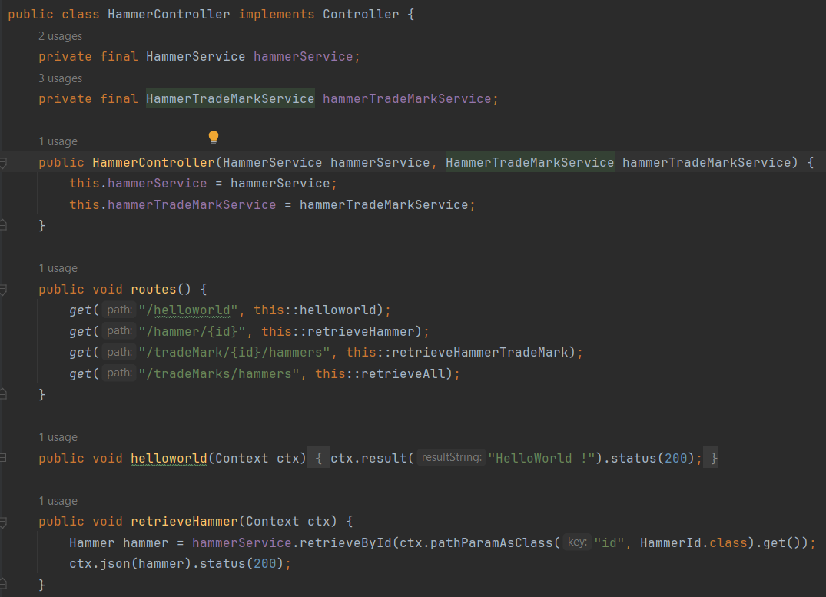
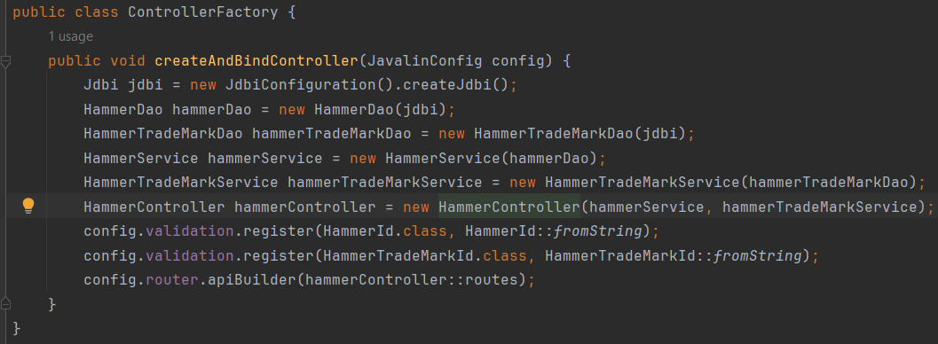
Plus de code ?
Notes:
Tech Lead : Y autant de ligne de code que Spring boot ?
Dev : Ah bah non, on a plus d’injecteur de dépendance, j’ai fait ma propre factory !
Tout le monde c’est ce que c’est une factory, petit rappel ? ;-)
Tech Lead : ça n’a pas été trop long écrire ?
Dev : Ah non, et puis quand il manquait une dépendance, je le voyais de suite sans compter que mes services n’ont plus d’annotation et sont donc purement métier !

Slide 20
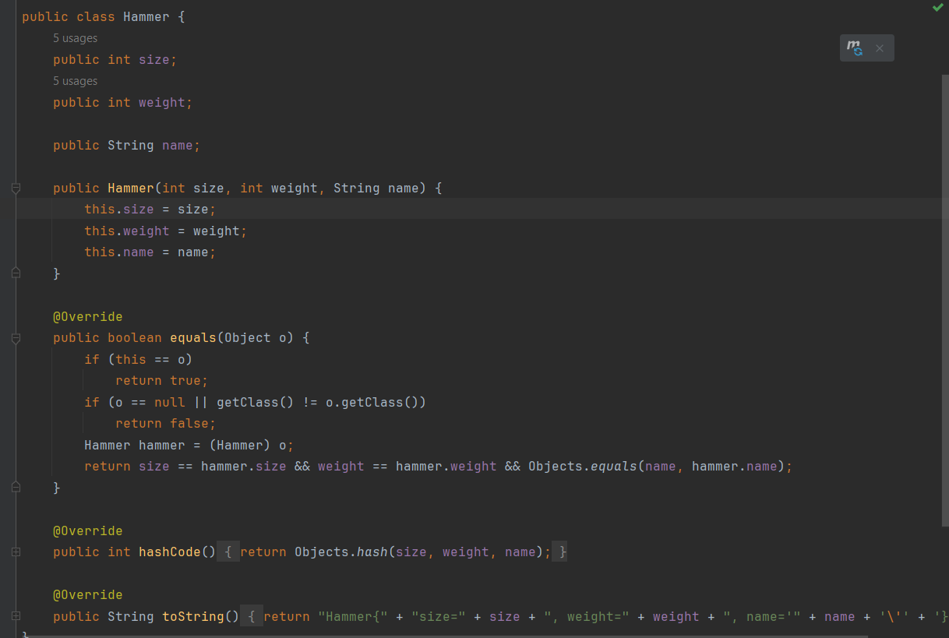

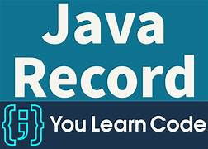
Et si on gagnait du temps et du Code ?
Notes:
Dev : Mais du coup, on ne reprend pas lombok après tout ce n’est pas un framework lourd ?
Tech Lead : Je vais te raconter l’histoire des Record => Tu enchaines sur ce qu’est un record !

Slide 21
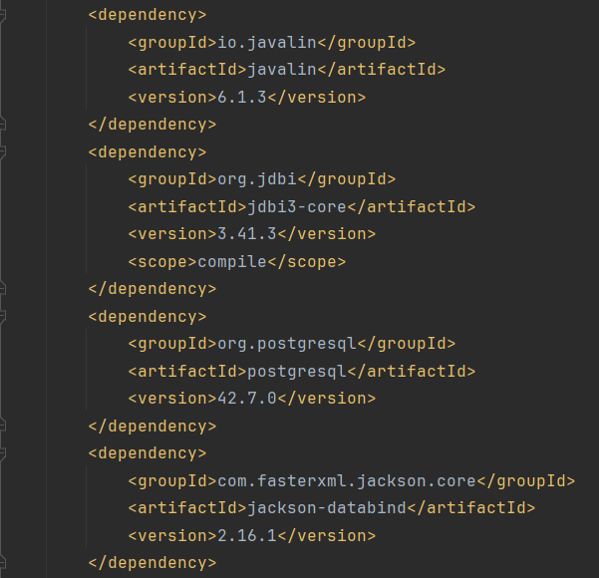

Mais comment communiquer avec la base ?
Notes:
Tech Lead : Mais du coup avec la base de données, on fait comment du Jdbc pur, ou tu as une autre idée de génie ?
Dev : Non, j’ai fait un peu de veille technologique et j’ai trouvé une librairie qui se présente comme un ORM léger ! Cela va nous faire gagner du temps sur le mapping des resultset tout en restant très proche de Jdbc.
Tech Lead : Pourquoi tu as ajouté la dépendance jackson ?
Dev : Javalin ne vient pas avec plein de fonctionnalité pré implémenté, c’est à nous de choisir ce que l’on veut ajouter à notre application en fonction de notre besoin. J’ai donc ajouter la lib qui nous permet de serializé en json

Slide 22
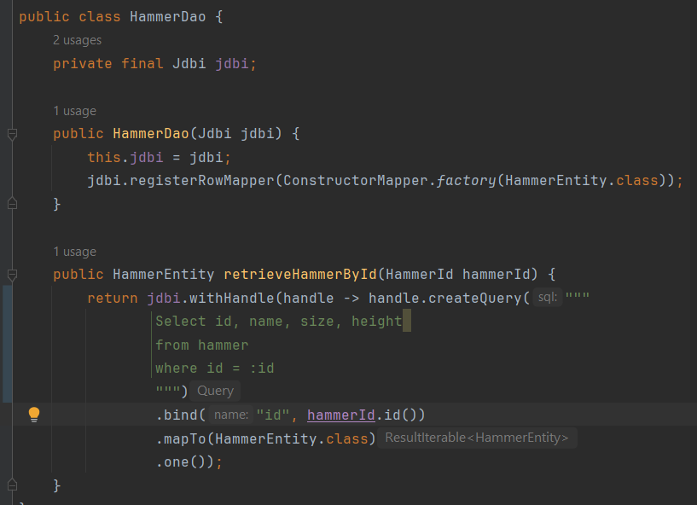
On modélise comment nos entités ?
Notes:
Dev ou Tech Lead : Et comment tu fais pour modéliser les entités ?
Dev ou Tech Lead : Comme on le veut, Jdbi ne nous impose pas de mapping. On peut même utiliser des records, il fera le mapping automatique du resultset vers le record ! Je dois par contre écrire ma requête SQL dans un DAO, je n’ai pas toute plein d’opération déjà écrite pour moi. J’y ai gagner en visibilité sur ce que je fais sur mes entités.
La contre partie il savoir écrire du SQL, mais vous pouvez demander à un DBA normalement il peut vous aider

Slide 23

On livre en Production ?
BricoShop
50 000 marques et 100 marteaux différents par marques
au total 5 050 000 entités chargés en mémoire en 10 sec
Notes:
Dev : C’est bon on est capable de trouver un marteau, tous les marteaux d’une marque, et toutes les marques de marteaux avec les types de marteaux associés !
Tech Lead : Tu as testé ?
Dev : Bien sur et voici le tests que j’ai fait !
Tech Lead : Top ! Allez on livre je préviens BricoShop

Slide 24
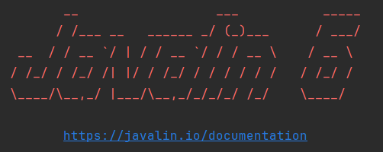
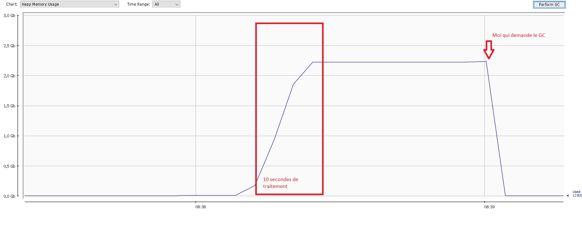
Est-ce que le client est content ?
Notes:
Tech Lead : J’ai une mauvaise nouvelle, BricoShop est super content !
Dev : C’est vrai ?
Tech Lead : Oui l’application démarre plus vite et est beaucoup plus légère. Elle a aussi chargé tout le catalogue de marteaux en 10 secondes.
Dev : Oui, j’en ai profité pour regarder la consomation mémoire ! Je me suis couché beaucoup plus tôt hier !
Tech Lead : Le client est ravi de ce que l’on a fait pour lui, ça fit à son besoin

Slide 25
Récapitulatif
Une application simple qui dit bonjour, retrouver des marteaux par id et charger l’ensemble des marteaux par marques dans un environnements limité en ressources
Tout Framework |  |  | FrameworkLess
Temps de démarrage | 4,5 sec |  | Temps de démarrage | < 1 sec
Taille du livrable | 80 Mo |  | Taille du livrable | 7 Mo
Temps de build | 10 sec |  | Temps de build | 6,5 sec
Nb dépendance | 62 |  | Nb dépendance | 27
Quantité de ligne de code | Faible |  | Quantité de ligne de code | Modéré
Capacité à gérer du volume | 50 000 entités |  | Capacité à gérer du volume | 5 000 000 entités
Notes:
On arrête le duo de comique
Nombre de dépendance augmente la surface d’attaque, donc attention
Dépendance à l’open source
Frameworkless

Slide 26


Analyse des résultats
Spring : Conteneur IOC
Réflexivité, Annotation, Proxy
Hibernate : ORM
Réflexivité, Annotation, Proxy, Cache
Notes:
Bon on a des jolis résultats, mais il est intéressant de les comprendre.
On va essayer comprendre pourquoi Spring que l’on retrouve partout c’est retrouvé en difficulté.
La tu bablabate

Slide 27
Impact : Architecture Microservice
µS
µS
µS
µS
µS
µS
µS
µS

Slide 28
Impact : Sécurité
VS
62 dépendances
27 dépendances
Surface d'attaque

Slide 29

Impact : Politique RSE
?

Slide 30
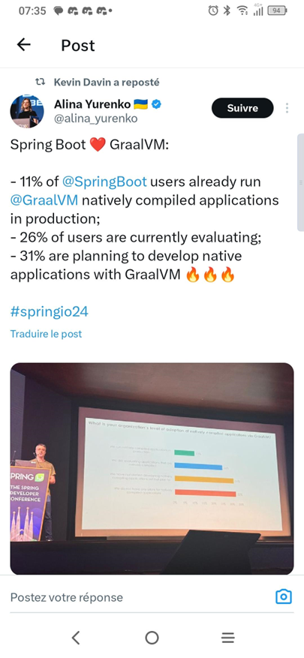
Piste Optimisation
Notes:
Maintenant que l’on a vu ça, comment on peut essayer de faire en sorte d’optimiser les choses :
Utilisation de Spring Native ?

Slide 31
Avantages / Inconvénient
Tout Framework
(Moins) FrameworkLess
Avantages / Inconvénient
Standard sur le marché
Beaucoup de fonctionnalité déjà écrite
Moins de code
Contraint par le Framework
Boite noire
Consomme plus de ressources, pas adapté dans une politique RSE
Plus grande exposition aux menaces
Léger
Peu contraignant
Stack technologique plus simple
Meilleure visibilité sur l’application
Consomme moins de ressources
Moins d’exposition aux menaces
Plus de code à faire
Hors des Standards habituels
Notes:
Insistez sur le fait que la légèreté d’une application permet de mieux l’entretenir.
Les montées de versions où l’apparition de failles sont plus basses par définition (moins de dépendance à gérer)
La code base est au final plus loud côté tout framework, car il vient avec une code base déjà très lourde.
Pour les contraintes, un truc tout simple Hibernate nous réclame un constructeur sans argument sur l’entité. Là où avec Jdbi on est plus libre de façonner nos entités.

Slide 32
Notre Quotidien ?
Framework
On
s’adapte
FrameworkLess
Notes:
Parler de nos expériences :
Un batch developé en Spring Batch + Hibernate pour intégrer 24 millions de Siret en BDD 5h => 1jour de dev une lib + jdbc 14 minutes => Et pourtant réticence face à un code complexe => Pédagogie
Une application de trading electronique developé uniquement avec des lib légeres => Productivité identique, gain de maitrise sur ce qui est fait, application plus légère
Migration Spring sécurité sur l’API Oauth2 : Faire rentrer un rond dans une étoiles. Décision d’implémenter le process d’authentification nous même pour coller à l’ecosystéme. Développement court et l’équipe à repris la connaissance sur cette partie qui était vue comme une boite noire.
Mais les Framework sont présents chez les clients et ils ont aussi de l’intérêt.

Slide 33

Conclusion
Notes:
A retenir choisissez les bons outils celui qui est adapté à votre besoin
Connaissez vos outils, comment ils fonctionnent, leurs limites votre cadre de travail

Slide 34
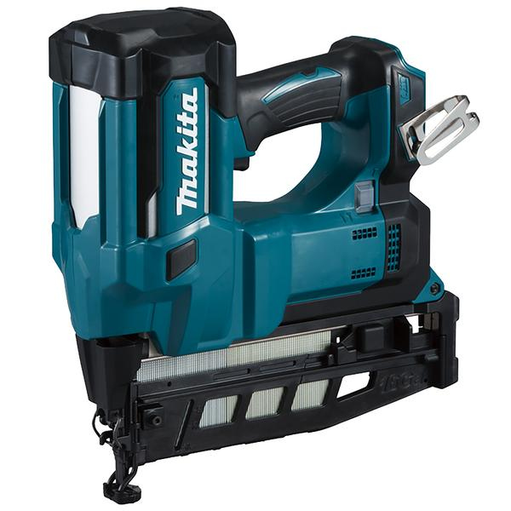
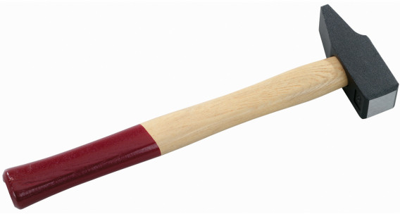
Conclusion
Notes:
Parfois pour enfoncer un clou ce n’est un marteau qu’il faut mais un clouteuse

Slide 35


Le code et la présentation

Slide 36
Références
Git
https://github.com/b16d/FrameworkLess2
Wiki
https://fr.wikipedia.org/wiki/Framework

